Slide 1
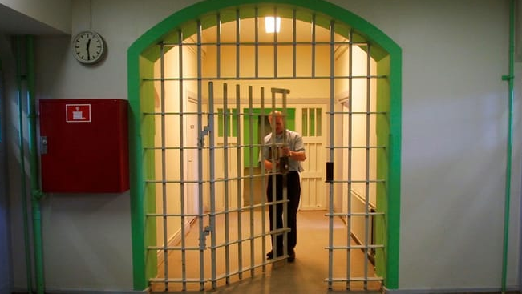
FORMEL DEBAT
Modul 9: Skal vi som samfund prioritere straf eller resocialisering til kriminelle?

Slide 2
Teori: Hvorfor straffer staten kriminelle?
Thomas Hobbes: Samfundspagten
Immanuel Kant: Den retfærdige straf
Resocialisering

Slide 3
Thomas Hobbes - Samfundspagten
Filosoffen Thomas Hobbes (1588-1679) argumenterer for, at samfundspagten er vejen til frihed for det liberale individ.
Hobbes betragter individet som egoistisk og aggressivt, der i naturtilstanden handler ud fra egne behov og lyster.
For at undgå denne kaotiske tilstand indgår vi alle en samfundspagt, hvor vi afgiver en del af vores frihed til en stærk stat, som så i stedet sikrer ejendomsret og beskyttelse mod angreb.
Notes:
Kilde: 7.1: Statsteori - grundpillen i den moderne civilisation | FRA DRENGESTREGER TIL BANDEKRIG

Slide 4
Immanuel Kant – den retfærdige straf
Immanuel Kant (1724-1804) udviklede begrebet ”den retfærdige straf”, som fokuserer på, om straffen er retfærdig i forhold til handlingen, ikke på dens fremtidige konsekvenser.
Kant taler om begrebet fortjeneste, som kan være både belønning og straf. Han henviser til Bibelens princip "øje for øje, tand for tand" som kriterium for retfærdig straf.
Kants straffeetik indebærer, at staten er medansvarlig, hvis den ikke straffer den skyldige retfærdigt.

Slide 5
Resocialisering
Resocialisering bygger på, at kriminelle ofte er et produkt af samfundets sociale betingelser, såsom dårligt stillede familier, ubehandlede psykiske sygdomme eller manglende jobmuligheder.
Resocialisering kan blandt andet ske gennem:
Uddannelse: Giver kriminelle nye interesser og bedre muligheder for integration i samfundet efter fængselsstraf.
Reducering af social stigmatisering: Mindsker de sociale brændemærker, der gør det svært for tidligere kriminelle at få job og danne nye relationer.

Slide 6
Plan for modulet
Læreroplæg
Forberedelse til formel debat
Formel debat

Slide 7
Hvad er formel debat??
En debat med regler
To hold, et emne, for og imod
Talerroller
Ens taletid

Slide 8
bliv mere overbevisende - pee
Point: giv din pointe/begrundelse i en enkelt sætning
Evidence: beskriv facts, eksempler eller sammenligninger der understøtter din pointe.
Explanation: vis hvordan din evidens støtter din pointe og fortæl hvorfor den er sand og vigtig.

Slide 9
Formel debat - STRUKTUR
Taler 1: første ‘for’ taler: snappy intro, PEES, snappy outro
Talere 2, 3 og 4: snappy intro, modsvar (på hvad forrige taler lige har sagt), egne PEES, snappy outro.
Taler 5 (dette er samme person som taler 1, da personens taletid er delt op i 1 + 1 min.): Modsvar på forrige talers argument(er) og snappy outro.
Straf Resocialisering
1. Første ‘for’ taler (1 min.) 2. Første ‘imod’ taler (2 min.)
3. Anden ‘for’ taler (2 min.) 4. Anden ‘imod’ taler (2 min.)
5. Første ‘for’ taler (1 min.)
De forreste tal (1-5) angiver talerækkefølgen. Allerførste talers tid er delt op på 1 + 1 min (vedkommende taler først og sidst).

Slide 10

Hvad er snappy intro?
Retoriske spørgsmål
Historier
Chokerende facts
Citater
Male et billede af en situation.

Slide 11

hvordan forbereder man sig til debat?

Slide 12
forberedelse
1) Individuel brainstorm (2 min)
2) Delt brainstorm
3) Evt. lidt research for inspiration
4) Vælg begrundelser/pointer
5) Beslut hvem der er 1. og 2. taler
6) Fordel jeres pointer på 1. og 2. talere
7) 1 og 2 talere arbejder hver for sig på PEE
8) : Evt. ekstra elever hjælper: finde evidens, hjælpe med snappy intro/outro eller PEE. Gennemtænke svar på modsatte sides mulige argumenter.

Slide 13
Grupper – Skal vi som samfund prioritere straf eller resocialisering til kriminelle?
1-2 (Straf) | vs | 3-4 (Resocialisering)
Emmelie, Christine, Kristine, Julie | Vs | Freja, Oliver, Katinka, Thea, Philip

Slide 14
Til forberedelsen
Husk faglige argumenter
Samfundsfaglig viden
Tal og anden empiri, som kan understøtte jeres pointer
Fredagsgave fra mig til jer:
Ud af kriminalitet – Kriminalforsorgen
Det er på tide med en langt hårdere kurs overfor kriminelle

